Slide 1
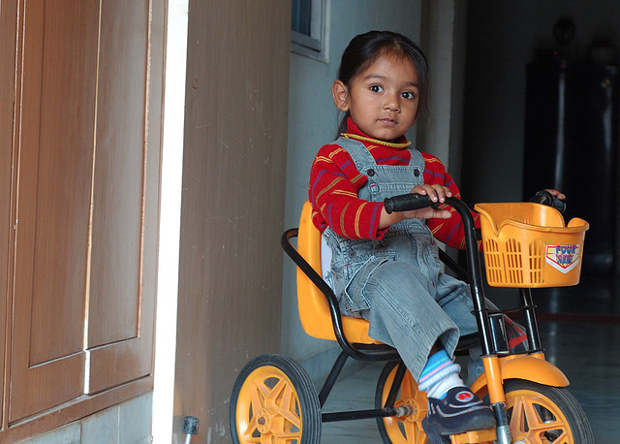
Week 6 auto en fiets – dag 2 denkspel: heeft de fiets een rem/pedalen/een zadel?
Foto 6.1
Notes:
Bron: http://pixabay.com/en/skateboard-sport-ipiranga-tony-halk-363137/
Auteur: guilemos7 http://pixabay.com/en/users/guilemos7/
Licentie: Public Domain CC0

Slide 2
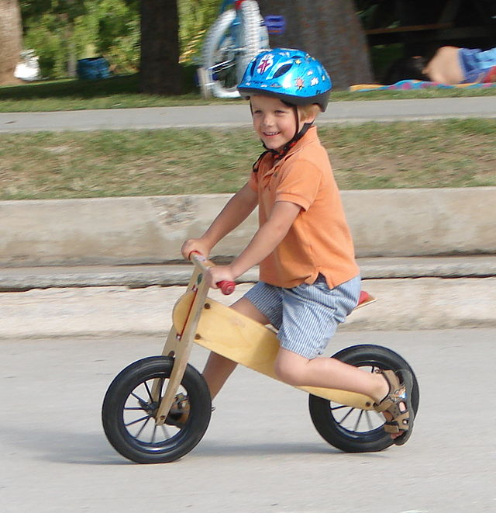
Week 6 auto en fiets – dag 2 denkspel: heeft de fiets een rem/pedalen/een zadel?
Foto 6.2
Notes:
Bron: https://www.flickr.com/photos/meethi/127373620/
Auteur: Yogesh Kumar Jaiswal https://www.flickr.com/photos/meethi/
Licentie: https://creativecommons.org/licenses/by-nc-sa/2.0/

Slide 3
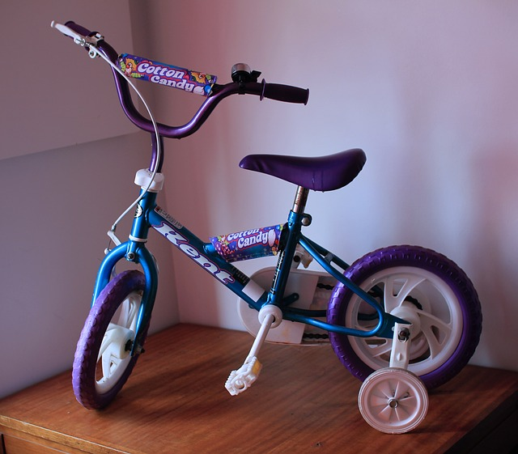
Week 6 auto en fiets – dag 2 denkspel: heeft de fiets een rem/pedalen/een zadel?
Foto 6.3
Notes:
Bron: http://pixabay.com/en/children-s-bike-bicycle-265116/
Auteur: Ray Photos Perth http://pixabay.com/en/users/RayPhotosPerth/
Licentie: Public Domain CC0

Slide 4
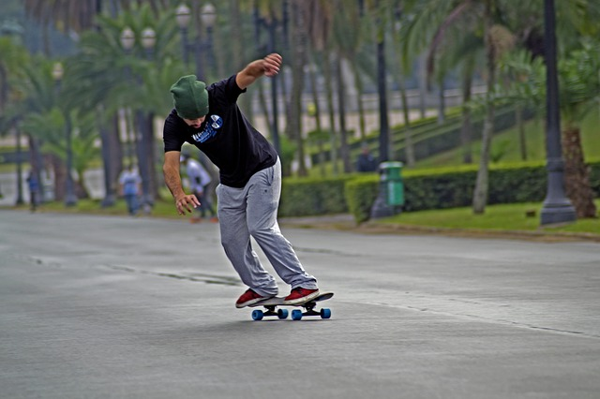
Week 6 auto en fiets – dag 4 sorteerspel: is er hier een motor?
Foto 6.4
Notes:
Bron: http://pixabay.com/en/skateboard-sport-ipiranga-tony-halk-363137/
Auteur: guilemos7 http://pixabay.com/en/users/guilemos7/
Licentie: Public Domain CC0

Slide 5
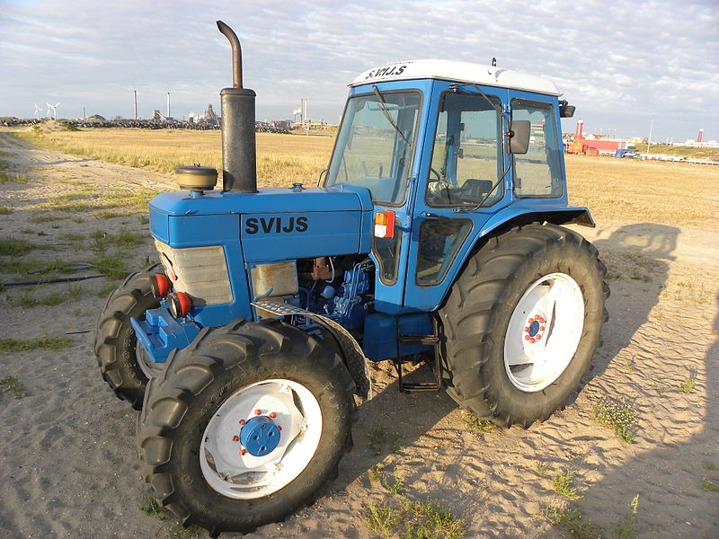
Week 6 auto en fiets – dag 4 sorteerspel: is er hier een motor?
Foto 6.5
Notes:
Bron:http://commons.wikimedia.org/wiki/File:Ford_tractor_%281%29.jpg
Auteur: Joost J. Bakker http://www.flickr.com/people/38605191@N05
Licentie: Creative Commons Attribution 2.0 Generic

Slide 6
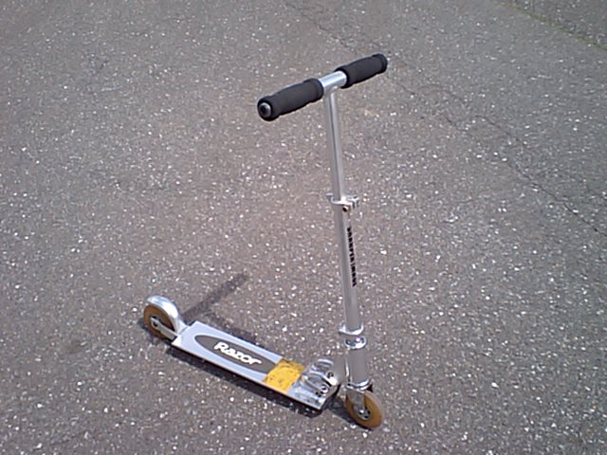
Week 6 auto en fiets – dag 4 sorteerspel: is er hier een motor?
Foto 6.6
Notes:
Bron: http://commons.wikimedia.org/wiki/File:Early_razor_scooter.jpg
Auteur:丁
Licentie: Creative Commons Attribution-Share Alike 3.0 Unported

Slide 7
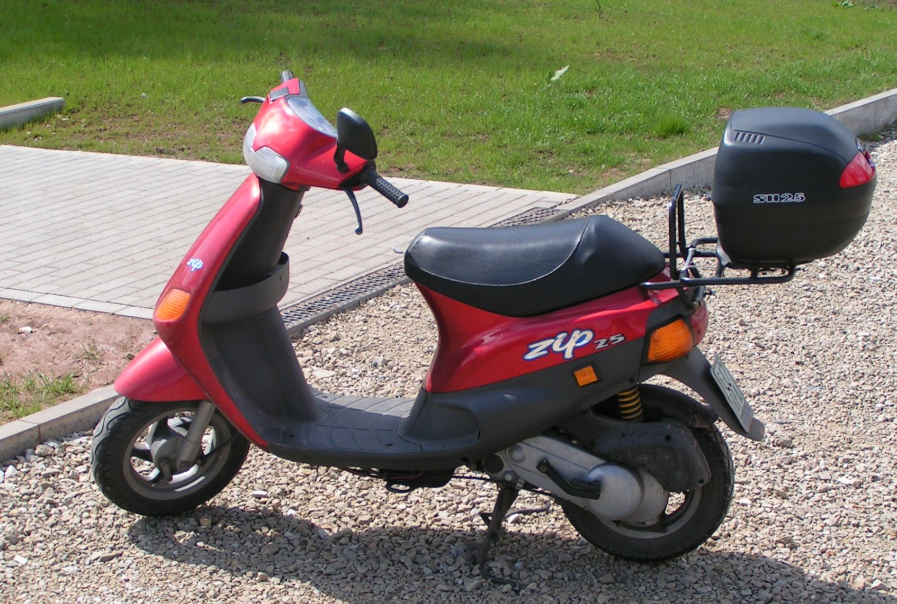
Week 6 auto en fiets – dag 4 sorteerspel: is er hier een motor?
Foto 6.7
Notes:
Bron: http://commons.wikimedia.org/wiki/File:Motorroller.jpg
Auteur: Stefan Kühn http://de.wikipedia.org/wiki/Benutzer:Stefan_K%C3%BChn
Licentie: Creative Commons Attribution-Share Alike 3.0 Unported

Slide 8
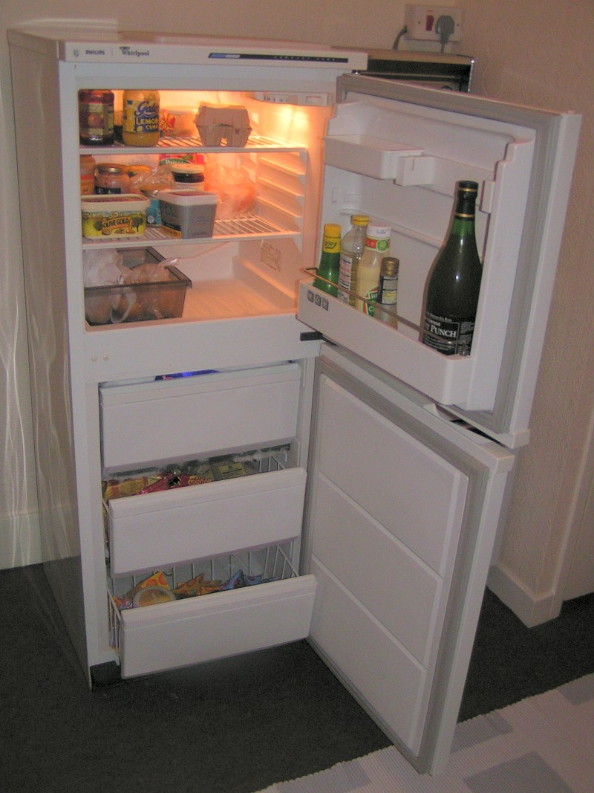
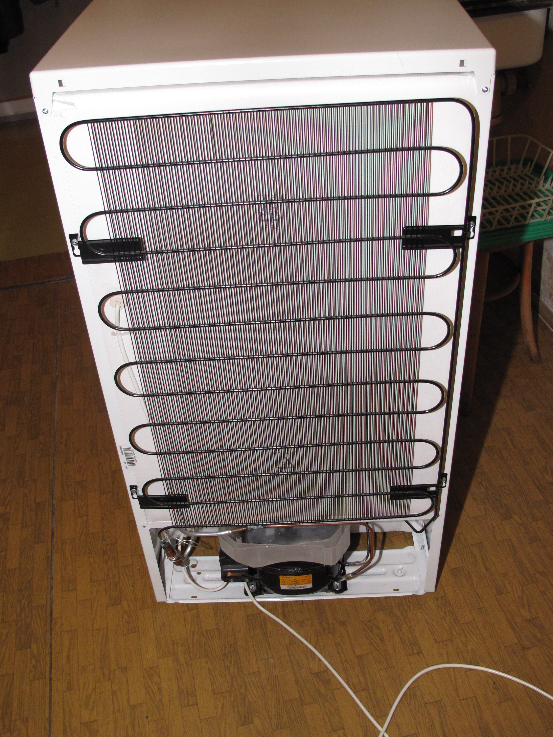
Week 6 auto en fiets – dag 4 sorteerspel: is er hier een motor? OPTIONEEL!!!
Foto 6.8
Notes:
Bron: http://commons.wikimedia.org/wiki/File:Fridge.jpg
Auteur: Sannse http://en.wikipedia.org/wiki/User:Sannse
Licentie: Creative Commons Attribution-Share Alike 3.0 Unported
Bron: http://en.wikipedia.org/wiki/Condenser_%28heat_transfer%29
Auteur: Juan de Vojnikov http://commons.wikimedia.org/wiki/User:Juan_de_Vojn%C3%Adkov
Licentie: Creative Commons Attribution-Share Alike 3.0 Unported

Slide 9
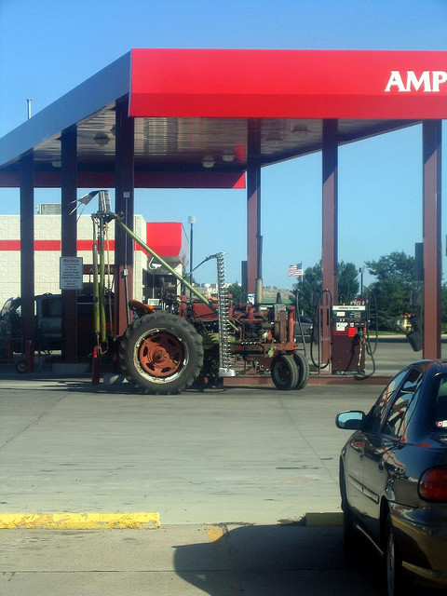
Week 6 auto en fiets – dag 4 sorteerspel: gebruikt de traktor benzine?
Foto 6.9
Notes:
Bron: https://www.flickr.com/photos/hartnupj/32566504/
Auteur: John Hartnup https://www.flickr.com/photos/hartnupj/
Licentie: https://creativecommons.org/licenses/by-nc-sa/2.0/

Slide 10
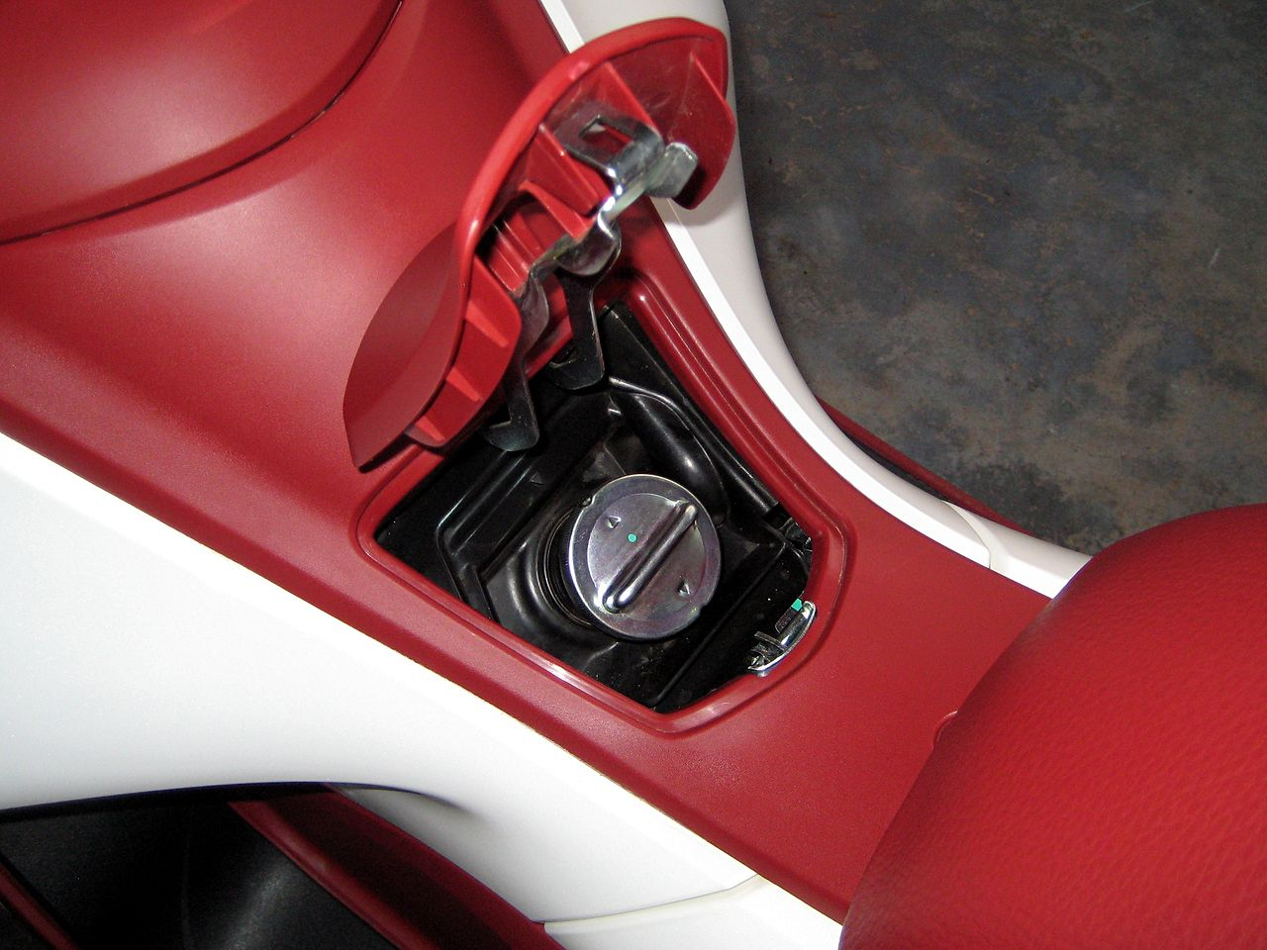
Week 6 auto en fiets – dag 4 sorteerspel: gebruikt de brommer benzine?
Foto 6.10
Notes:
Bron: http://commons.wikimedia.org/wiki/File:Honda_PCX150_Fuel_Filler_Pipe.JPG
Auteur: Khaosaming http://commons.wikimedia.org/wiki/User:Khaosaming
Licentie: Creative Commons Attribution-Share Alike 3.0 Unported

Slide 11
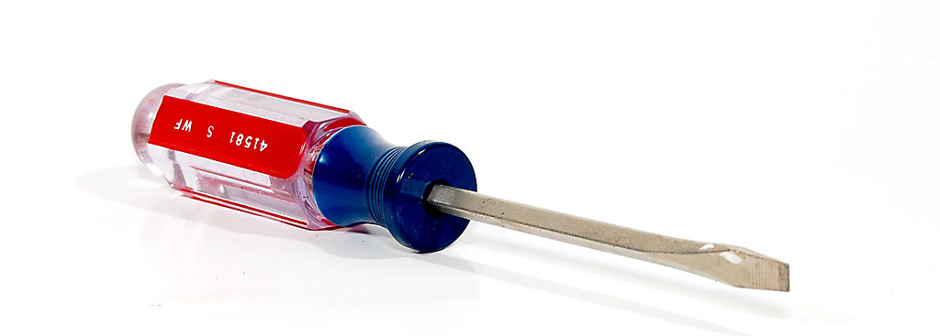
Week 6 auto en fiets – dag 4 sorteerspel: kan je hiermee iets vastschroeven?
Foto 6.11
Notes:
Bron: http://commons.wikimedia.org/wiki/File:Screw_Driver_display.jpg
Auteur: http://en.wikipedia.org/wiki/User:Fcb981
Licentie: GNU Free Documentation License.

Slide 12
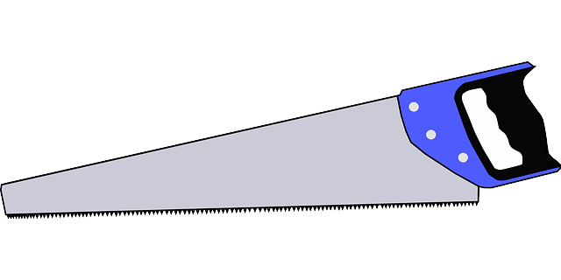
Week 6 auto en fiets – dag 4 sorteerspel: kan je hiermee iets vastschroeven?
Foto 6.12
Notes:
Bron: http://pixabay.com/en/tools-saw-hardware-wood-cut-sharp-35371/
Auteur: http://pixabay.com/go/?t=http%3A//www.clker.com/
Licentie: Public Domain CC0

Slide 13
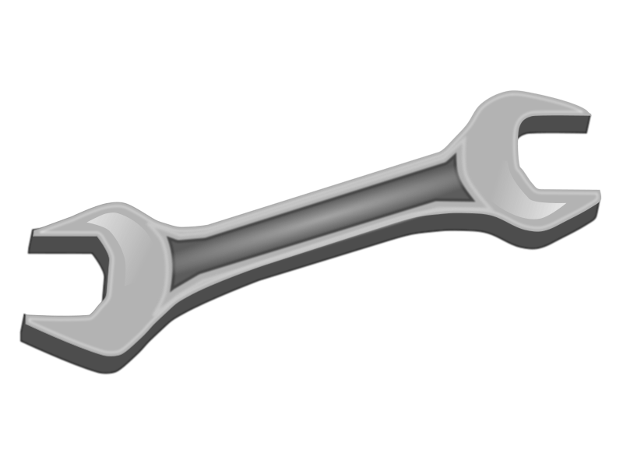
Week 6 auto en fiets – dag 4 sorteerspel: kan je hiermee iets vastschroeven?
Foto 6.13
Notes:
Bron: https://openclipart.org/detail/174793/small-wrench-by-lindsaybradford-174793
Auteur: Lindsay Bradford https://openclipart.org/user-detail/LindsayBradford
Licentie: Public Domain https://openclipart.org/share

Slide 14

Week 6 auto en fiets – dag 4 sorteerspel: kan je hiermee iets vastschroeven?
Foto 6.14
Notes:
Bron: http://commons.wikimedia.org/wiki/File:Key_1.svg
Auteur: RRZEicons http://commons.wikimedia.org/wiki/User:RRZEicons
Licentie: Creative Commons Attribution-Share Alike 3.0 Unported

